Slide 1
ПРОЕКТ:
«Педагогические основы использования художественной литературы в социально-нравственном воспитании ребёнка среднего дошкольного возраста»
Воспитатели:
Панасенко Оксана Александровна,
Филева Наталья Андреевна,
МБДОУ детский сад комбинированного вида №89
город Мурманск
2015

Slide 2
УЧАСТНИКИ ПРОЕКТА: дети среднего дошкольного возраста, воспитатели, родители, музыкальный руководитель.
СРОК РЕАЛИЗАЦИИ: ноябрь 2014г. – май 2015г.

Slide 3
ПРЕДМЕТ ИССЛЕДОВАНИЯ: влияние сказки на формирование социально-нравственных качеств у дошкольников.
ОБЪЕКТ ИССЛЕДОВАНИЯ:
воспитание нравственных качеств у детей среднего дошкольного возраста.

Slide 4
АКТУАЛЬНОСТЬ:
В настоящее время возникла серьёзная проблема: у детей падает интерес к книге. Уже в дошкольном возрасте её место занимает телевидение, компьютерные игры, другие технические средства, которые во многих случаях не могут заменить книгу. Проблема социально-нравственного развития и воспитания детей дошкольного возраста в настоящее время актуализируется сложившейся ситуацией в современном обществе. Возникший ценностный вакуум, бездуховность, обусловленная отчуждением человека от культуры как способа сохранения и передачи ценностей, ведут к проявлению безнравственности и ставят общество перед опасностью моральной деградации

Slide 5
ОБЩИЕ ПОНЯТИЯ:
Социализация - процесс усвоения индивидом образцом поведения, психологических установок, социальных норм и ценностей, знаний, навыков, позволяющих ему успешно функционировать в обществе.
Нравственность - это внутренняя установка индивида действовать согласно своей совести и свободной воле.

Slide 6
ЦЕЛЬ: формирование у детей устойчивого интереса к общению с детской книгой.

Slide 7
Задачи:
1. Развивать у дошкольников социально-нравственные качества через ознакомление с художественной литературой;
2. Учить детей уважать книгу, бережно относиться к ней;
3. Вырабатывать потребность ежедневного общения с художественной литературой;
4. Обратить внимание родителей к проблеме «не читающей нации».

Slide 8
Чтение книги – особый вид деятельности, относящийся к одному из средств формирования Человека в Человеке.
Взрослые должны удерживать позиции книги в духовном мире детей.
Забота о детском чтении – это забота о будущем России и поэтому надо осознать проблему чтения, как общегосударственную проблему развития культуры, науки, благосостояния нации.

Slide 9
- Улучшение показателей сформировавшихся нравственных качеств у детей среднего дошкольного возраста.
- Развивать у дошкольников умение вежливо общаться друг с другом и окружающими их людьми.
- Поддерживать и развивать проявления гуманности в поведении детей.
ОЖИДАЕМЫЕ РЕЗУЛЬТАТЫ:

Slide 10
- Подготовительный;
-
- Основной;
- Заключительный.
ЭТАПЫ РЕАЛИЗАЦИИ ПРОЕКТА:

Slide 11
1. Изучение литературы по данной теме.
2. Изучение современных требований к содержанию и организации тетрализованной деятельности дошкольников.
3. Анкетирование родителей.
4. Изучение возможности участия родителей в реализации проекта.
ПОДГОТОВИТЕЛЬНЫЙ ЭТАП – создание условий для проведения эксперимента.

Slide 12
ПУТИ РЕАЛИЗАЦИИ ПРОЕКТА:
СОДЕРЖАНИЕ РАБОТЫ С ДЕТЬМИ | ВЗАИМОДЕЙСТВИЕ С РОДИТЕЛЯМИ
БЕСЕДА «ЧТО ТАКОЕ СКАЗКА?» ЧТЕНИЕ РАЗНЫХ СКАЗОК; РАЗУЧИВАНИЕ ПРИСКАЗОК, ПОГОВОРОК, ПОСЛОВИЦ О СКАЗКАХ; РАССМАТРИВАНИЕ ИЛЛЮСТРАЦИЙ РАЗНЫХ ХУДОЖНИКОВ К СКАЗКАМ; ПЕРЕСКАЗ ПРОЧИТАННЫХ СКАЗОК, ИХ ИНСЦЕНИРОВКА; ДИДАКТИЧЕСКИЕ ИГРЫ; ПОСЕЩЕНИЕ ТЕАТРОВ. | БЕСЕДА С РОДИТЕЛЯМИ: «ЗНАКОМСТВО С ПРОЕКТОМ»; ДОМАШНЕЕ ЗАДАНИЕ ДЛЯ РОДИТЕЛЕЙ И ДЕТЕЙ (ИЗГОТОВЛЕНИЕ ПОДЕЛОК, РИСОВАНИЕ ИЛЛЮСТРАЦИЙ К СКАЗКАМ); ПРИДУМЫВАНИЕ СКАЗОК С ДЕТЬМИ; ПОМОЩЬ ПОПОЛНЕНИИ КНИЖНОГО УГОЛКА; ИЗГОТОВЛЕНИЕ ДЕКОРАЦИЙ, КОСТЮМОВ СКАЗОЧНЫХ ГЕРОЕВ, АТРИБУТОВ; ПОСЕЩЕНИЕ ТЕАТРОВ.

Slide 13
ФОРМЫ РАБОТЫ С ДЕТЬМИ:
- знакомство детей со сказкой (чтение, рассказывание, рассматривание иллюстраций, видеозаписи);
- показ сказки детьми старшей группы;
- пересказ детьми содержание сказки, настольный театр, подвижные игры с персонажами сказок;
- разыгрывание сюжетов из сказок, игры-драматизации, тетрализованные игры.
ОСНОВНОЙ ЭТАП – воспитание нравственных качеств у дошкольников: доброты, отзывчивости, заботы, вежливости, гуманности, милосердия через сказки.

Slide 14
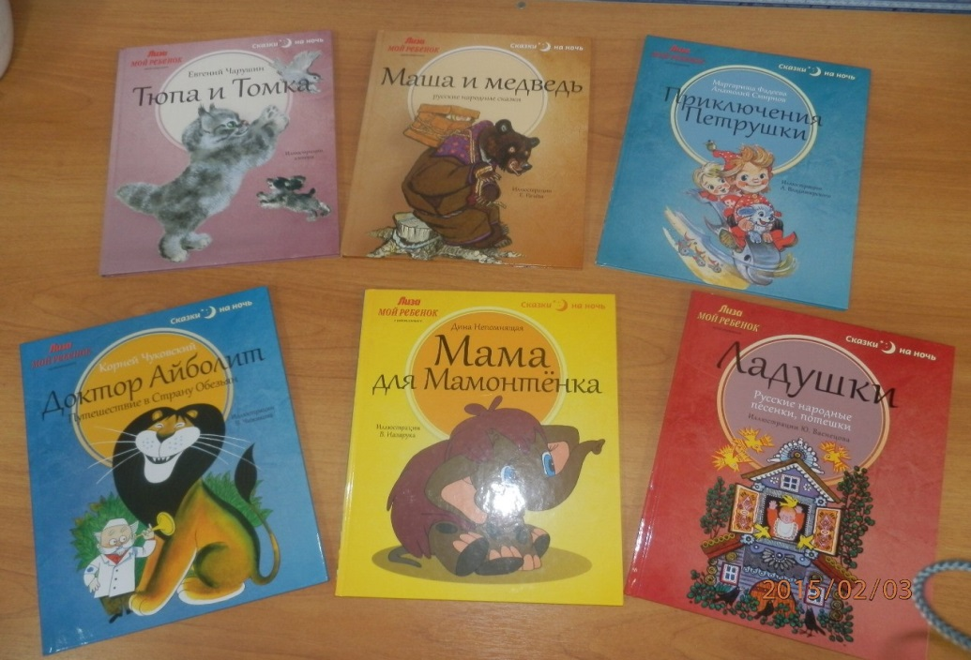
ЭТАПЫ РАБОТЫ С ДЕТЬМИ:
Чтение художественной литературы.

Slide 15
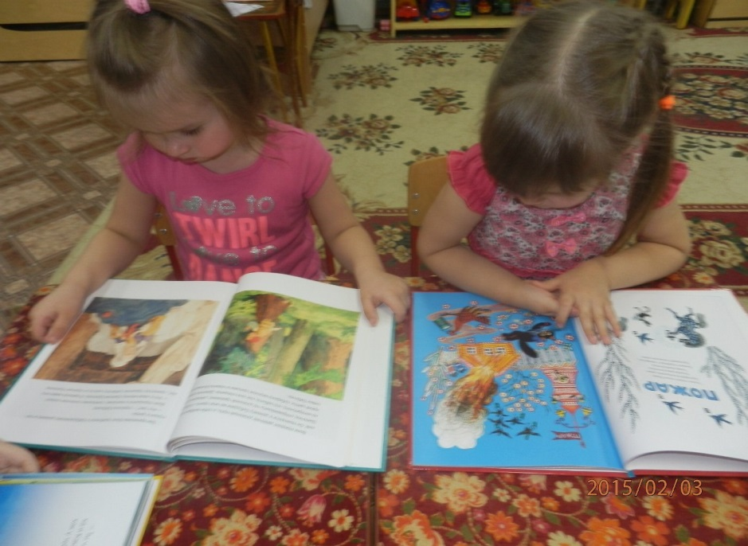
Этапы работы:
Рассматривание иллюстраций в книгах.

Slide 16
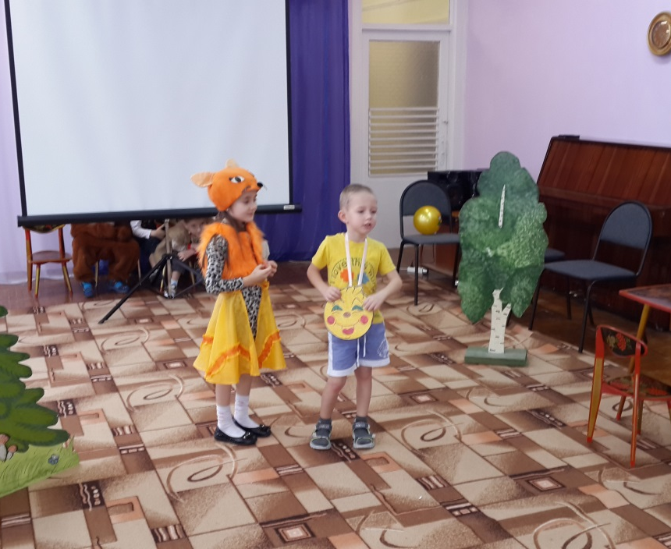
ЭТАПЫ РАБОТЫ:
Показ сказки детьми старшей группы.

Slide 17
СОДЕРЖАНИЕ ДЕЯТЕЛЬНОСТИ ПЕДАГОГА С ДЕТЬМИ:
- дидактические игры по сказкам;
- тетрализованная деятельность с использованием различных театров;
- использование компьютерных технологий;
- обогащение предметно-развивающей среды различными видами театра: пальчиковый, би-ба-бо, настольный, театр резиновых игрушек, шапки-маски.

Slide 18
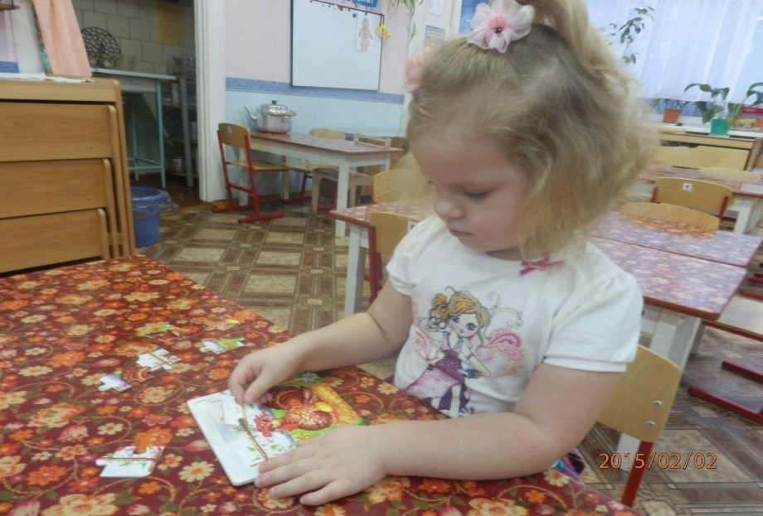
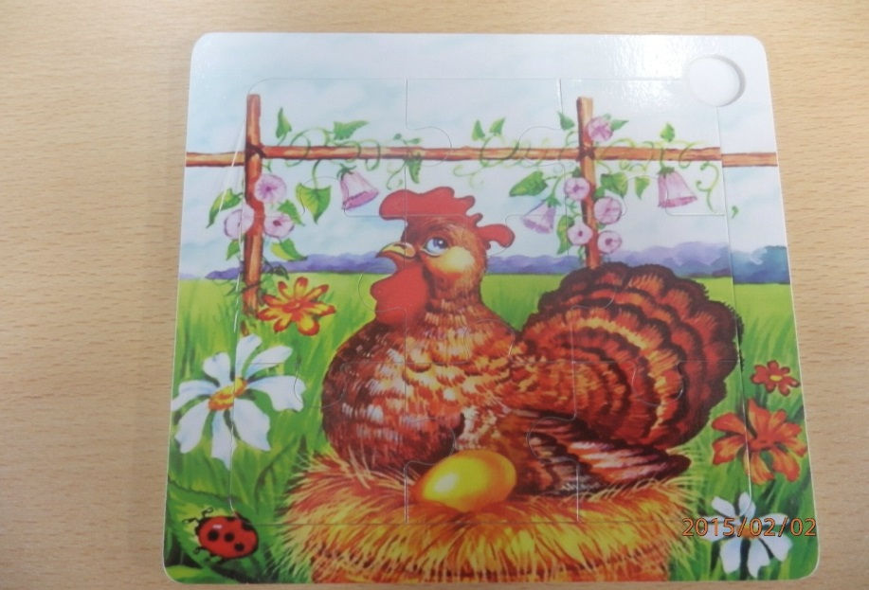
Содержание деятельности педагога с детьми:

Slide 19
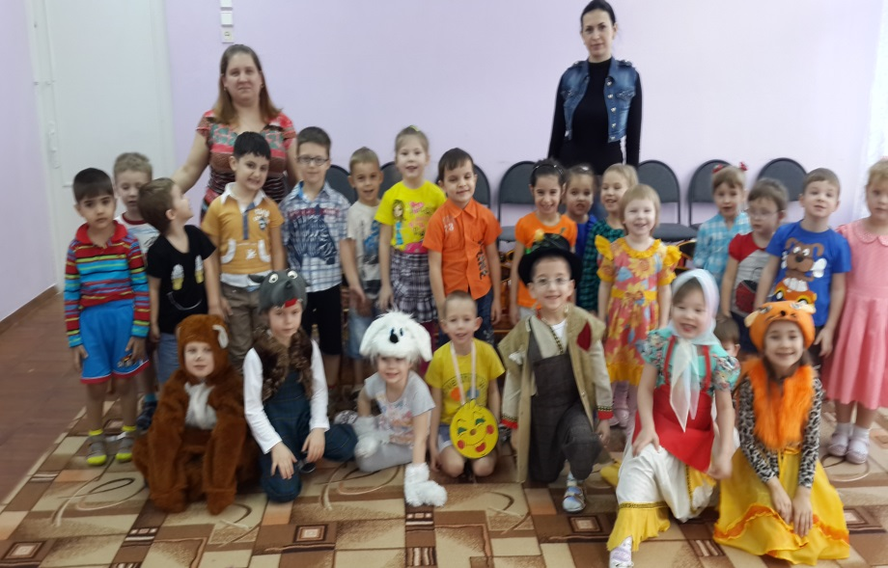
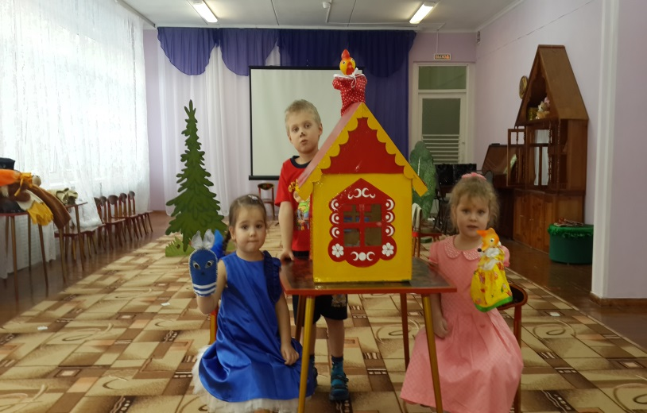
Содержание деятельности педагога с детьми:

Slide 20
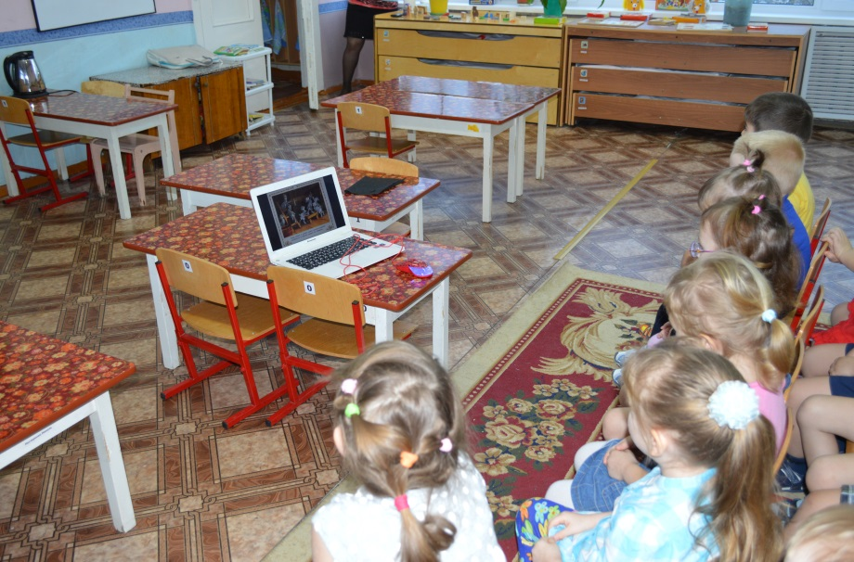
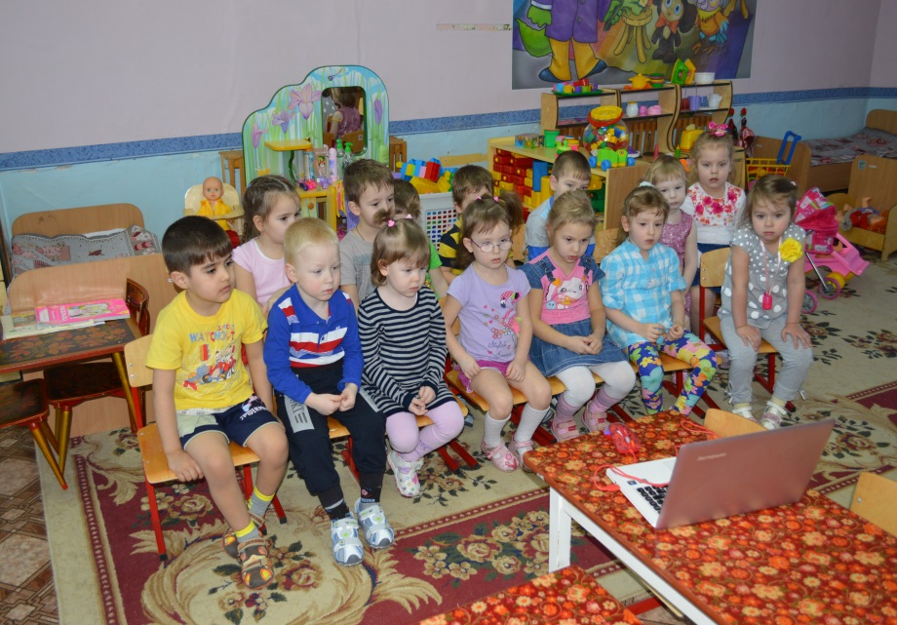
Использование компьютерных технологий:

Slide 21
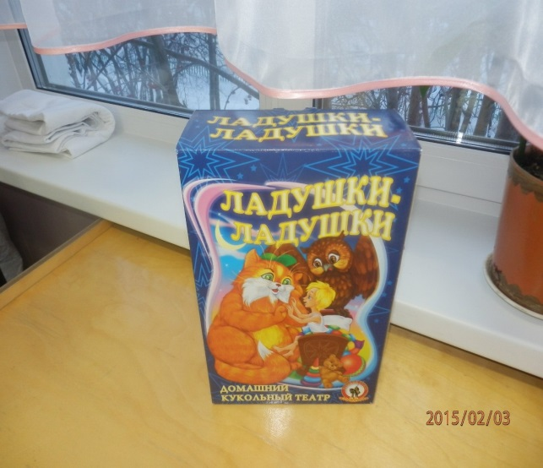
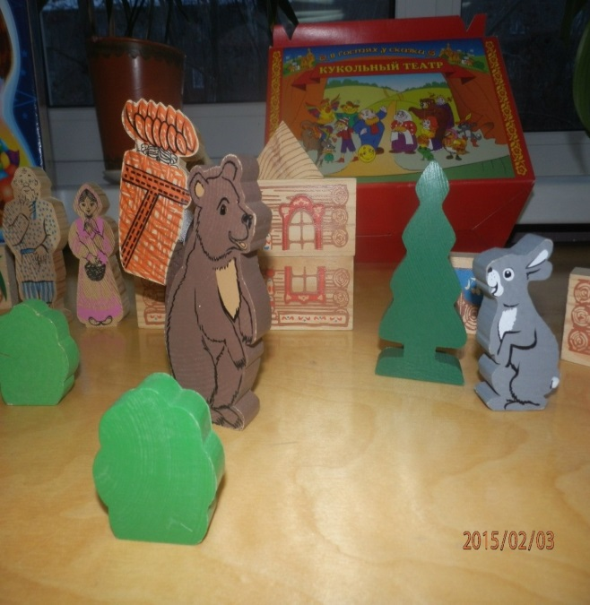
Обогащение предметно-развивающей среды:

Slide 22
1. Выпуск буклета для родителей.
2. Анкетирование родителей.
3. Совместные мероприятия: рисунки по сказкам, стенгазеты, помощь в изготовлении атрибутов.
4. Демонстрационный материал ( оформление папки-передвижки «Роль сказки в жизни ребёнка»).
5. Совместное посещение кукольного театра.
РАБОТА С РОДИТЕЛЯМИ:

Slide 23


РАБОТА С РОДИТЕЛЯМИ:

Slide 24
Заключительный этап – анализ и обобщение теоретических и практических материалов полученных в результате исследования.

Slide 25
1. Зимина, И. Народная сказка в системе воспитания дошкольников/ И. Зимина // Дошкольное воспитание. – 2005. - №5. – с. 31-32;
2. Калунина, Е. Воспитание сказкой / Е. Калунина // Ребёнок в детском саду. – 2002. - №5. – с.73;
3. Козлова, С.А. Нравственное воспитание детей в современном мире/ С. А. Козлова//Дошкольное воспитание. – 2010. - №9;
4. Нравственно-эстетическое воспитание ребёнка в детском саду./Ветлугина Н.А., Казакова Т.Г. И др., Под редакцией Ветлугиной Н.А.;
5. Островская Л.Ф. Беседы с родителями о нравственном воспитании дошкольника: учебное пособие – М., 2007. – с.143
СПИСОК ИСПОЛЬЗОВАННОЙ ЛИТЕРАТУРЫ:

Slide 26
СПАСИБО ЗА ВНИМАНИЕ!

